Slide 1
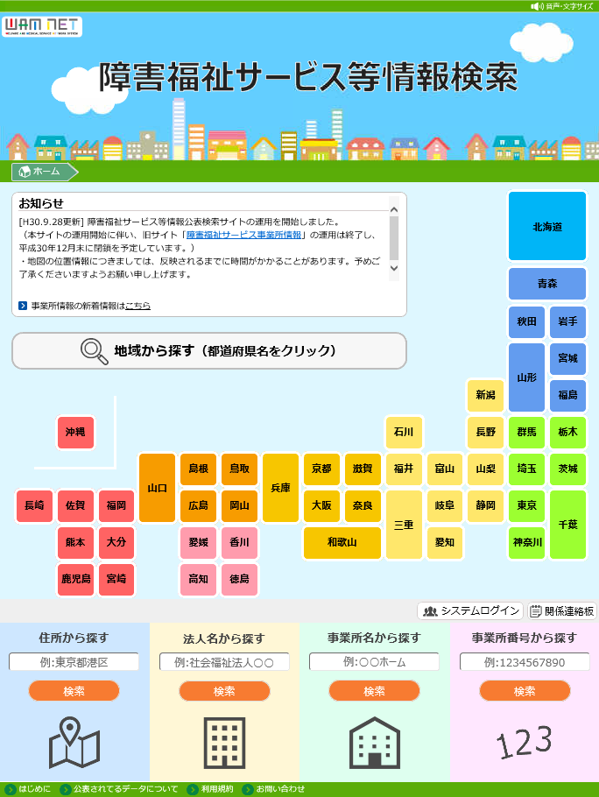
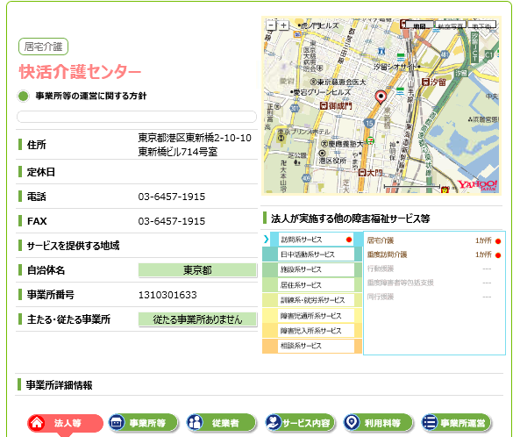
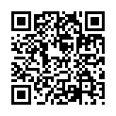
「障害福祉サービス等事業所」
を探せます！
【障害福祉サービス等情報検索 トップ画面】
【事業所詳細情報】
●●事業所
東京都港区●●●●
03-1234-5678
03-1234-9999
1234567890
平成30年度から改正障害者総合支援法等により創設された「障害福祉サービス等情報公表制度」が施行されました。これにより、知りたい地域の障害福祉サービス等事業所情報をネット上で、いつでも・どこでも検索することができます。
障害福祉サービス等情報検索
検 索
http://www.wam.go.jp/sfkohyoout/
障害福祉サービス等情報検索
【本件に関するお問い合わせ】
大阪府 福祉部 生活基盤推進課
電話：０６－６９４４－６６７４
メール：seikatsukiban＠sbox.pref.Osaka.lg.jp

